Slide 1
Мобильное приложение «GoodBooze» по поиску напитков для платформы Android (клиентская часть)
Студент группы 16-ИТ-3, Яблонский Андрей Сергеевич
Руководитель Забелендик Ольга Николаевна
старший преподаватель кафедры ТП

Slide 2
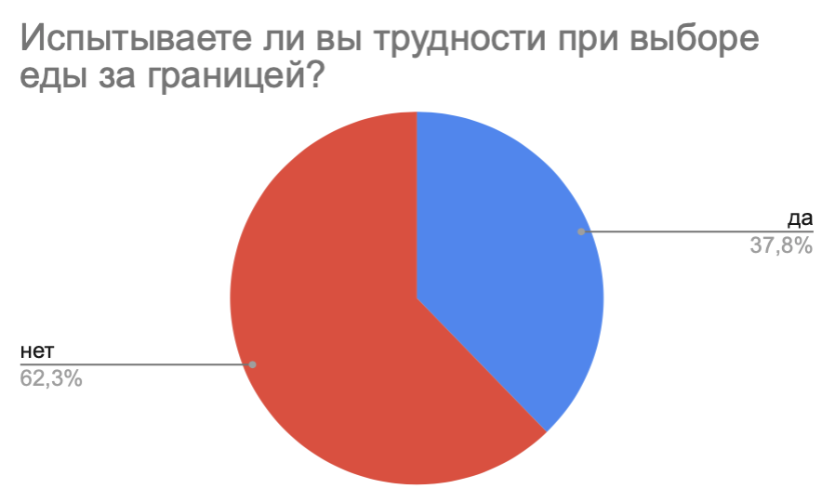
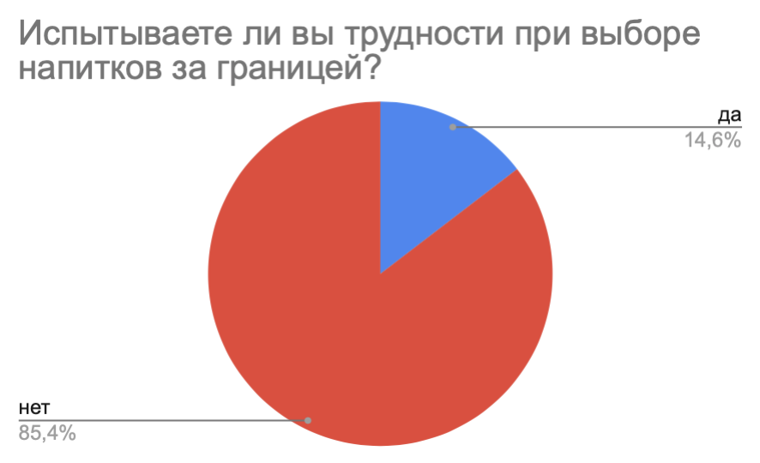
Сложность выбора еды/напитков в незнакомой среде
Опрошено 90 человек:
66 белоруса (18-50+ лет)
24 француза (18-49 лет)

Slide 3
Цель
Основной функционал
Разработка Android приложения для поиска напитков(еды)
Поиск ближайших доступных напитков
Просмотр информации (место продажи, стоимость, описание)
Оценка напитков
Комментирование напитков

Slide 4
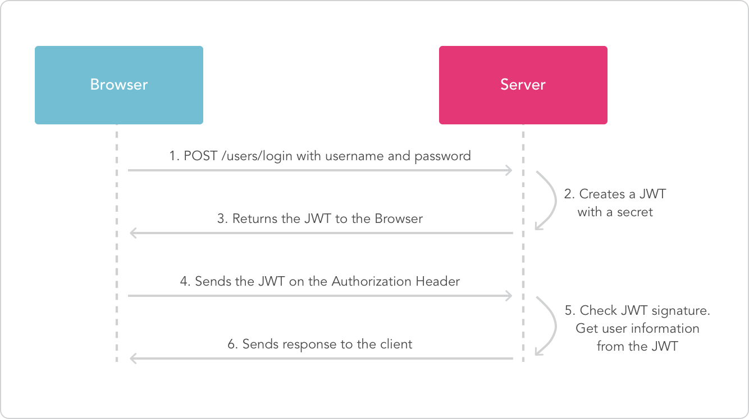
Авторизация
JSON Web Token
Безопасность
Низкие системные требования
Гибкость в настройке

Slide 5
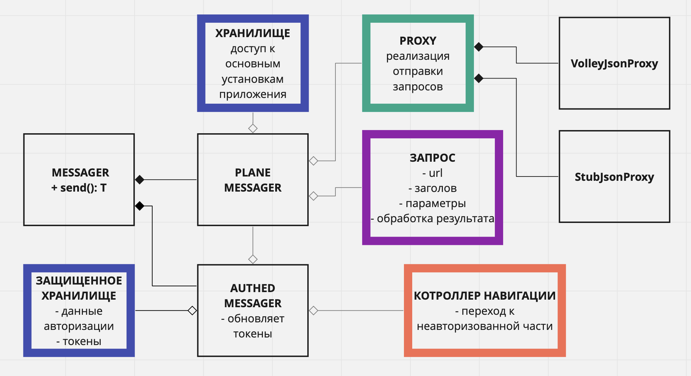
HTTP запросы

Slide 6
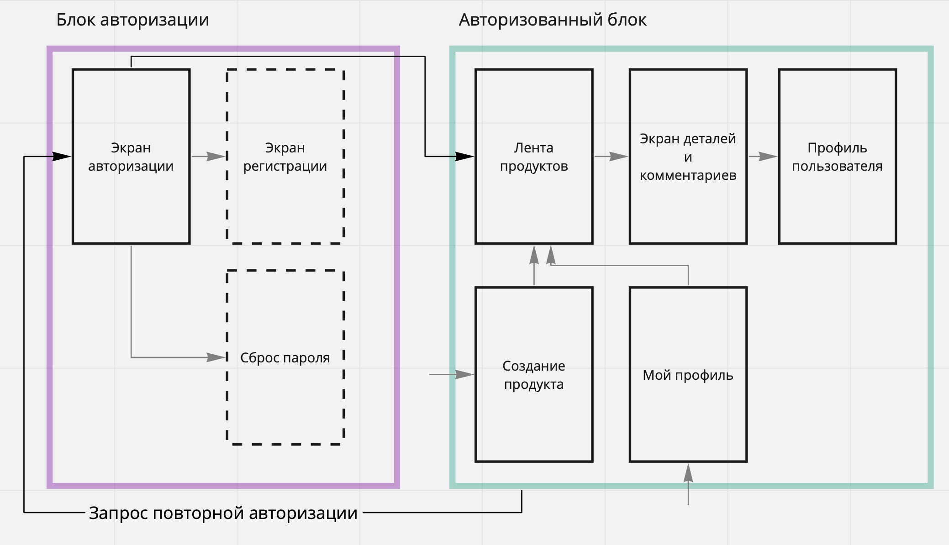
Навигация

Slide 7
Программные средства
Java & Kotlin 1.3 (with coroutines)
Android Navigation Component
Volley by Google
AndroidX (ConstraintLayout, CardView)
Glide 4.X

Slide 8
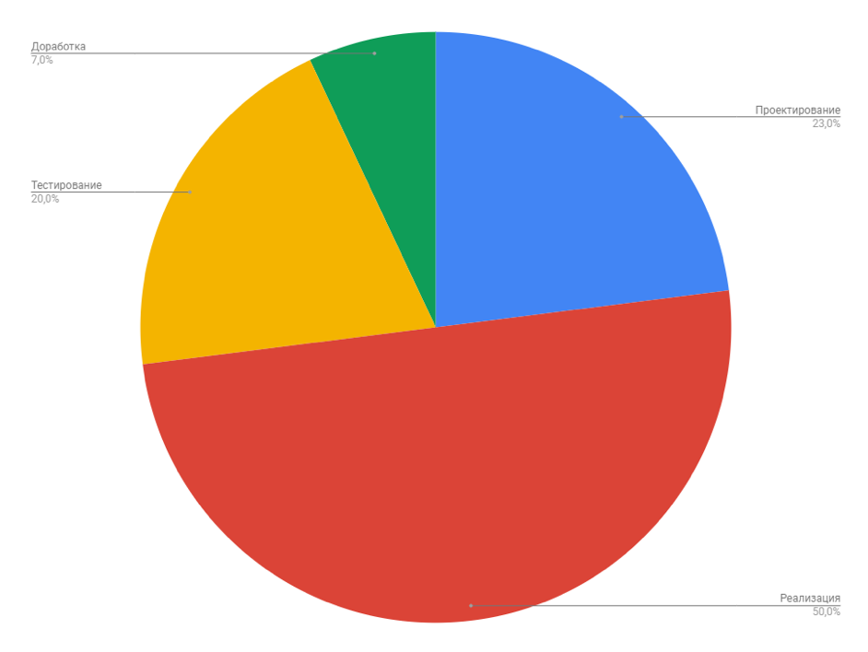
Экономическая часть
Доработка 7%
Проектирование 23%
тестирование 20%
Реализация 50%

Slide 9
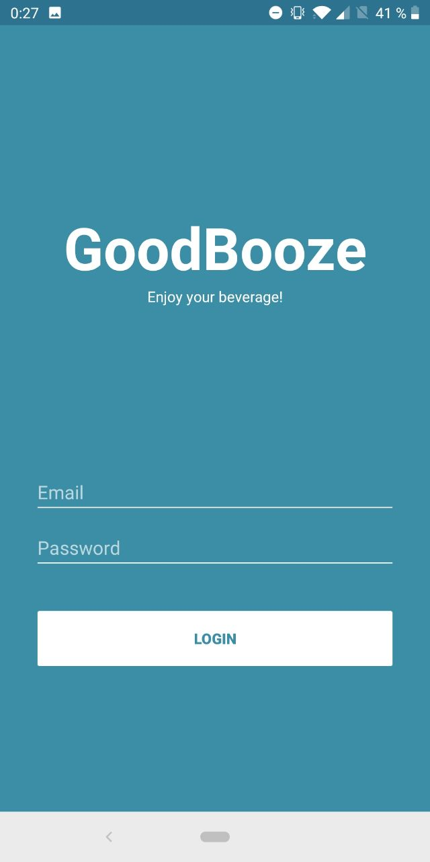
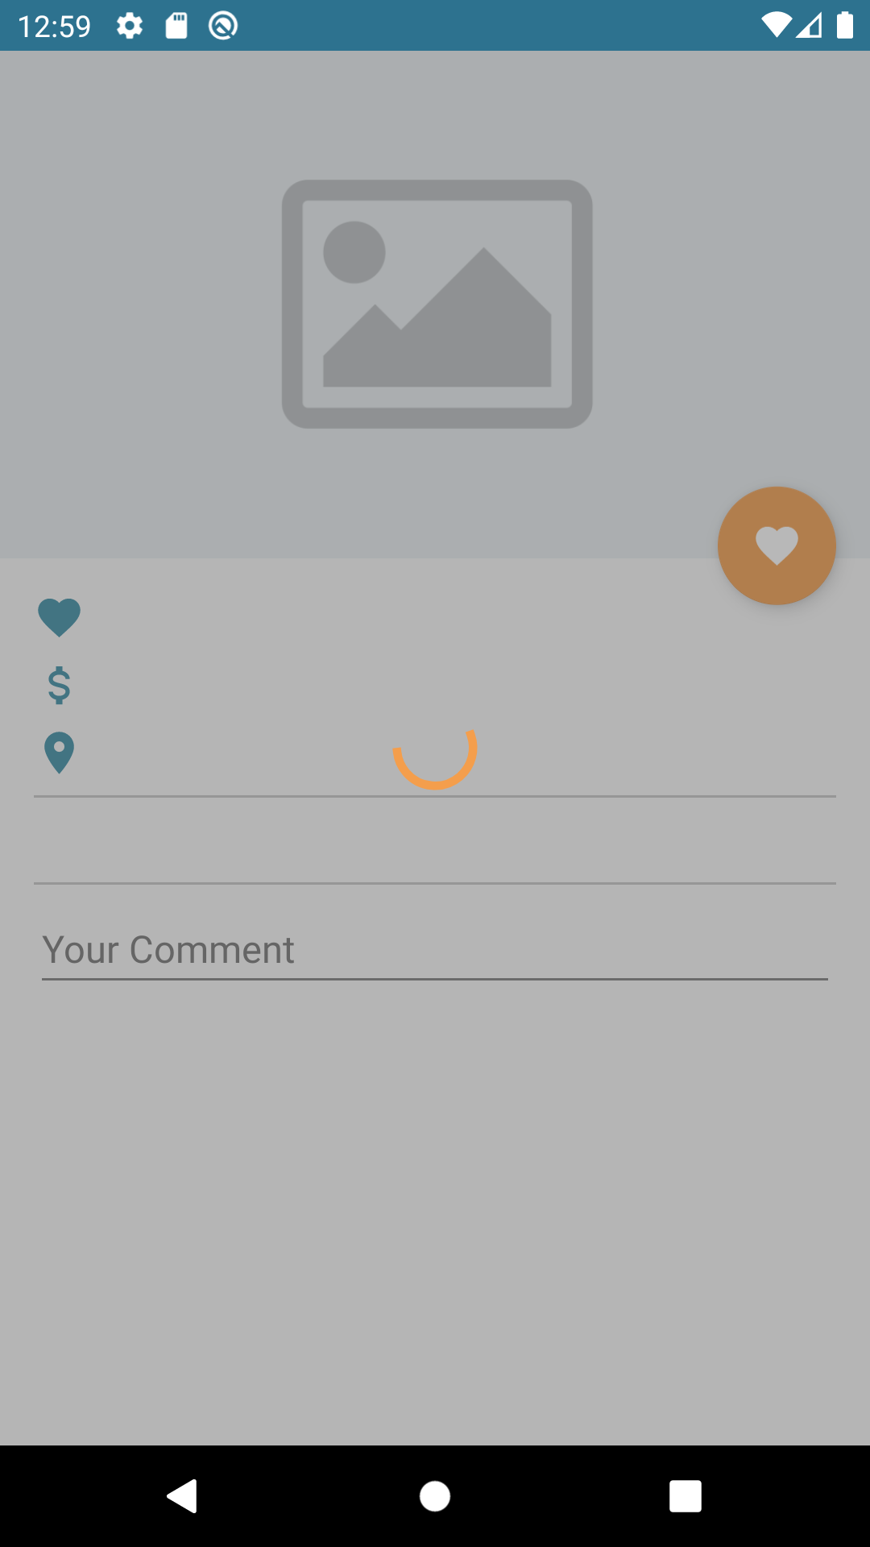
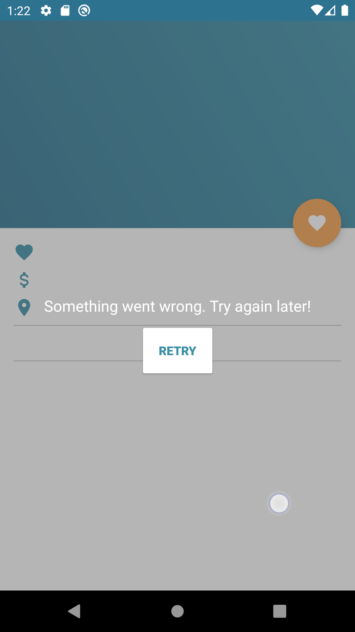
Интерфейс

Slide 10
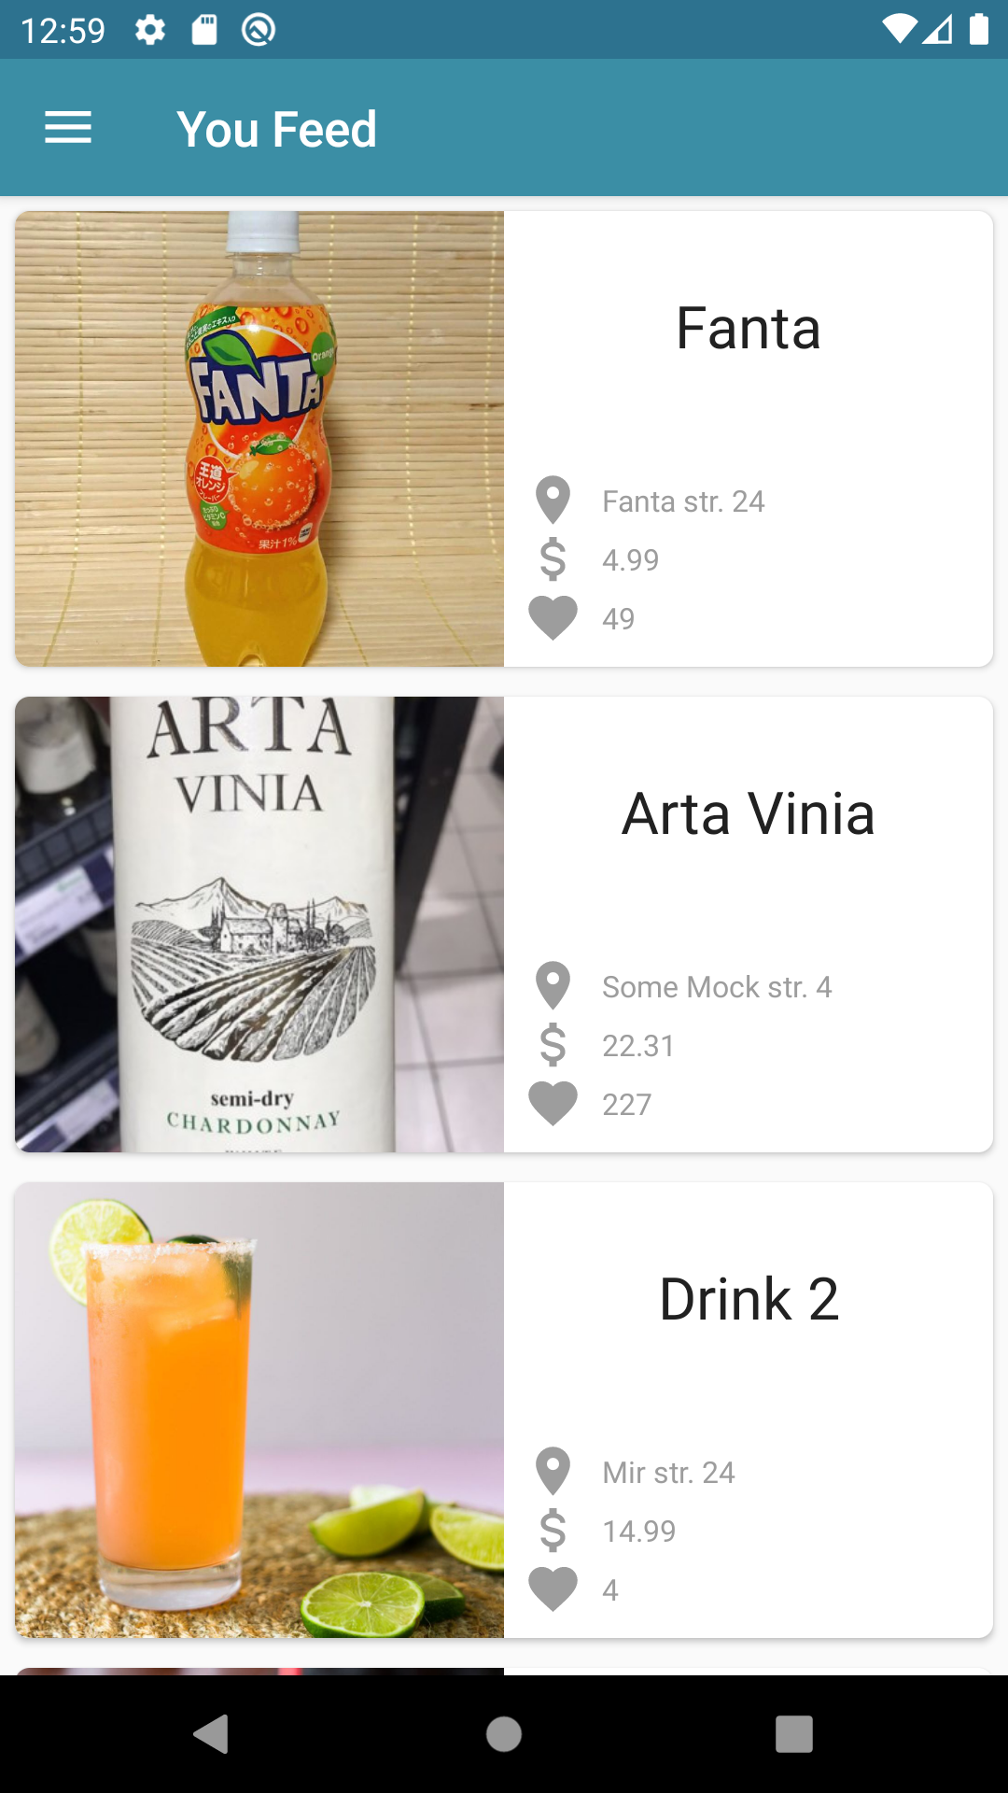
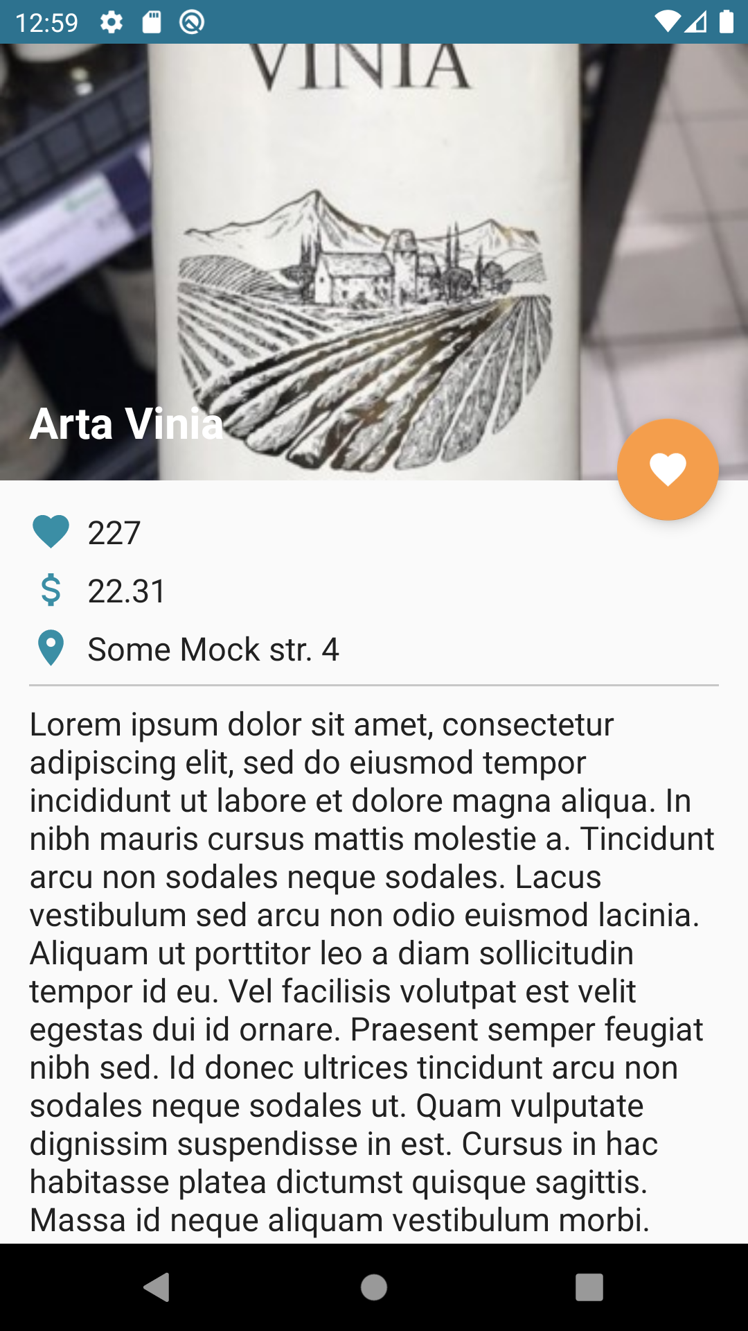
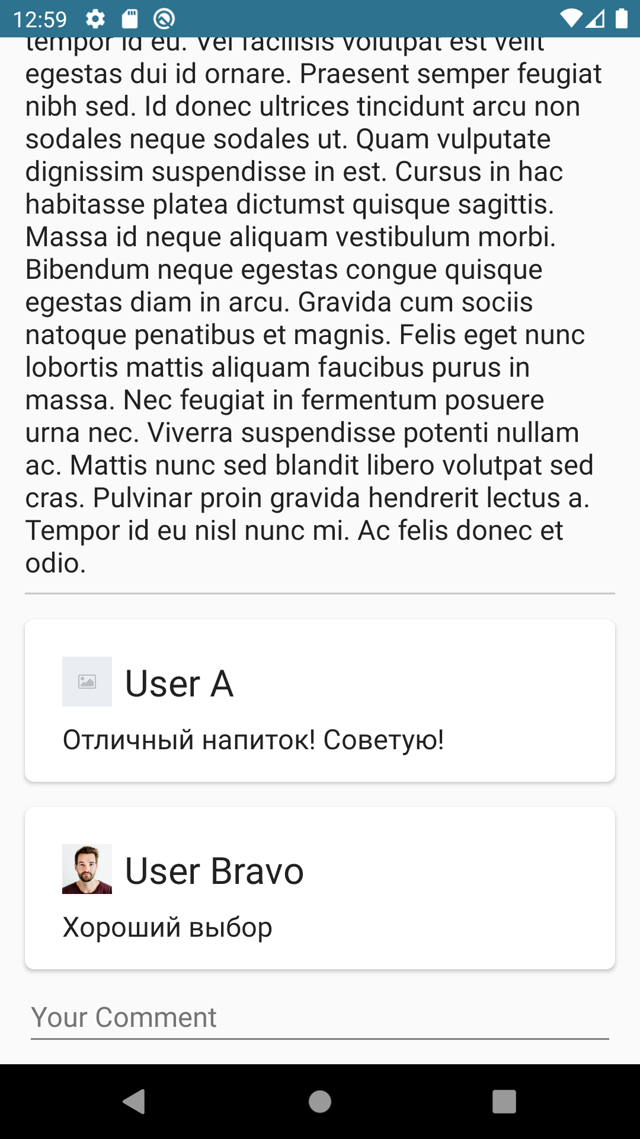
Интерфейс

Slide 11
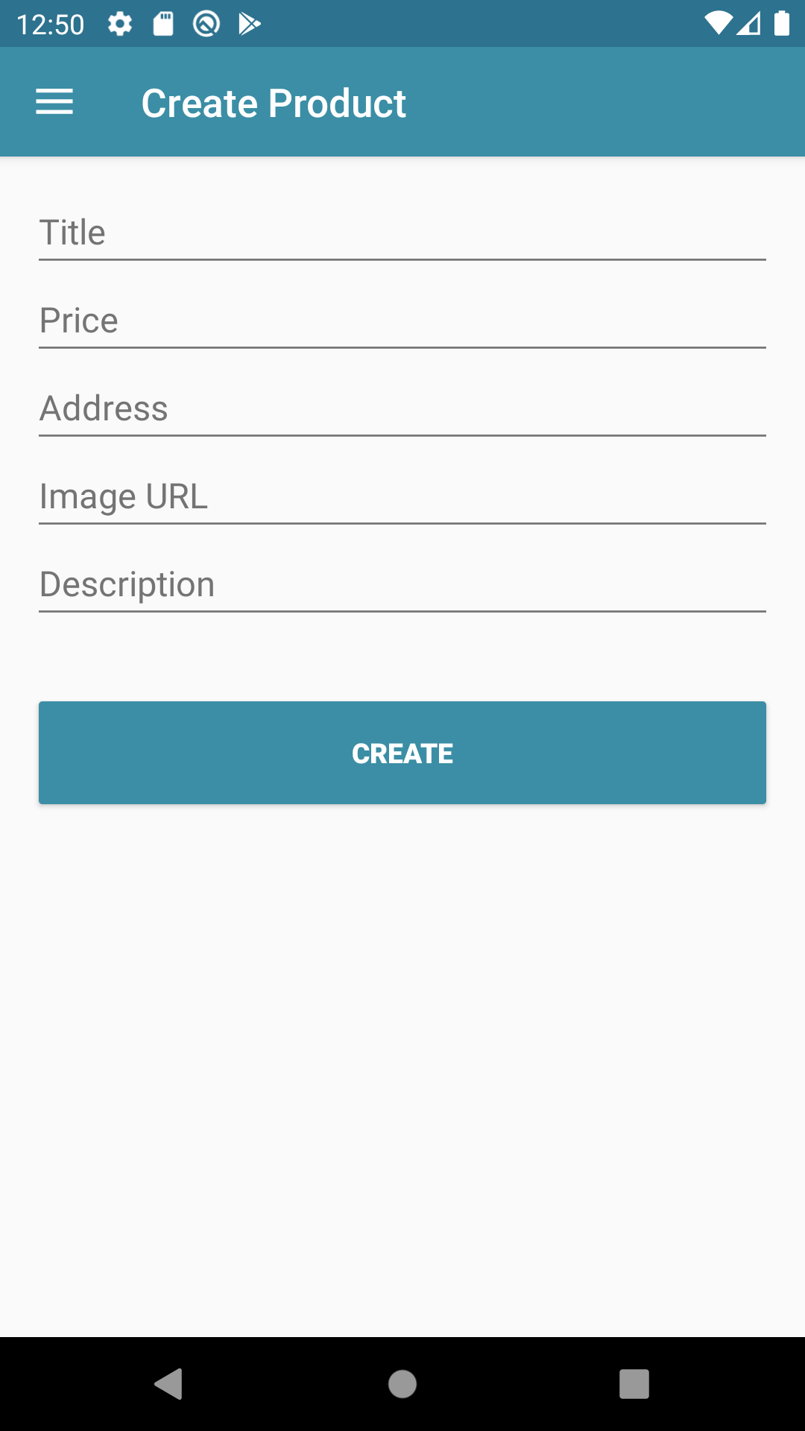
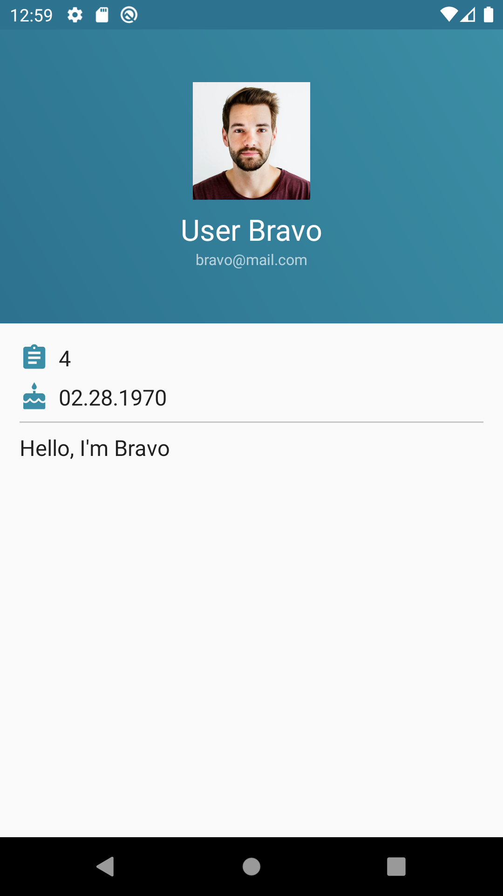
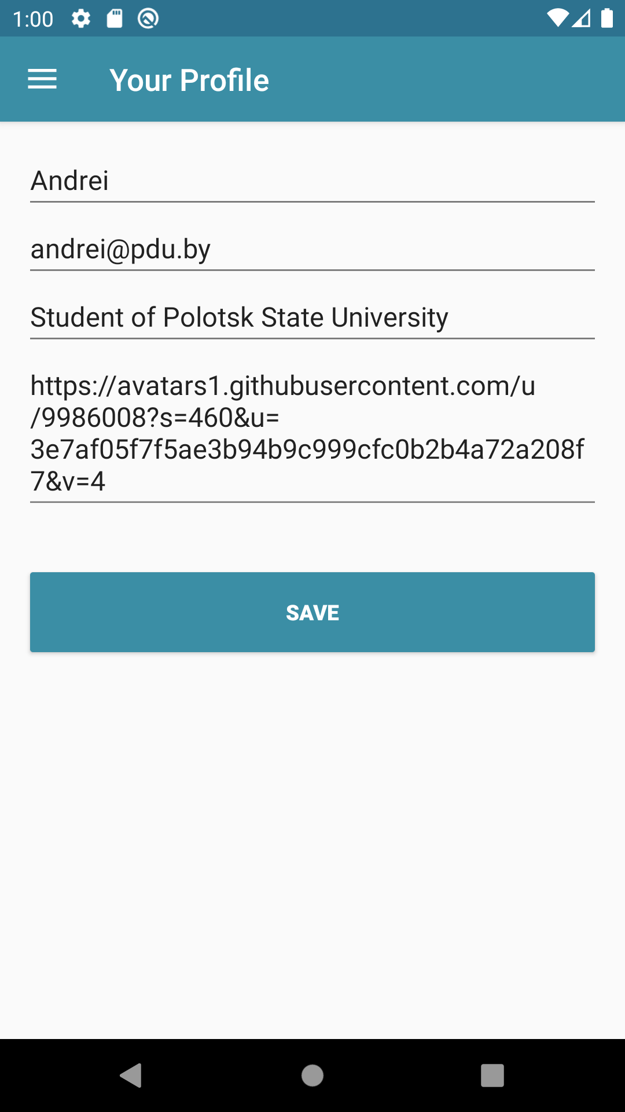
Интерфейс

Slide 12
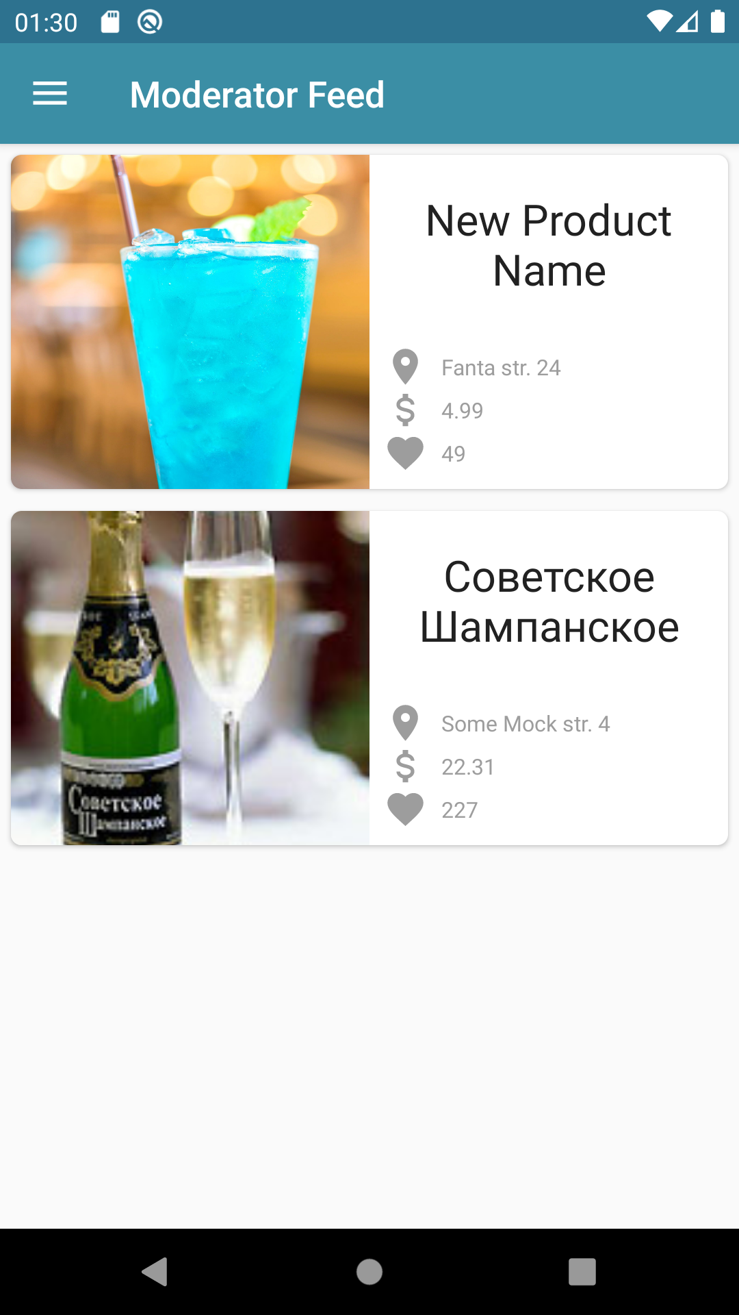
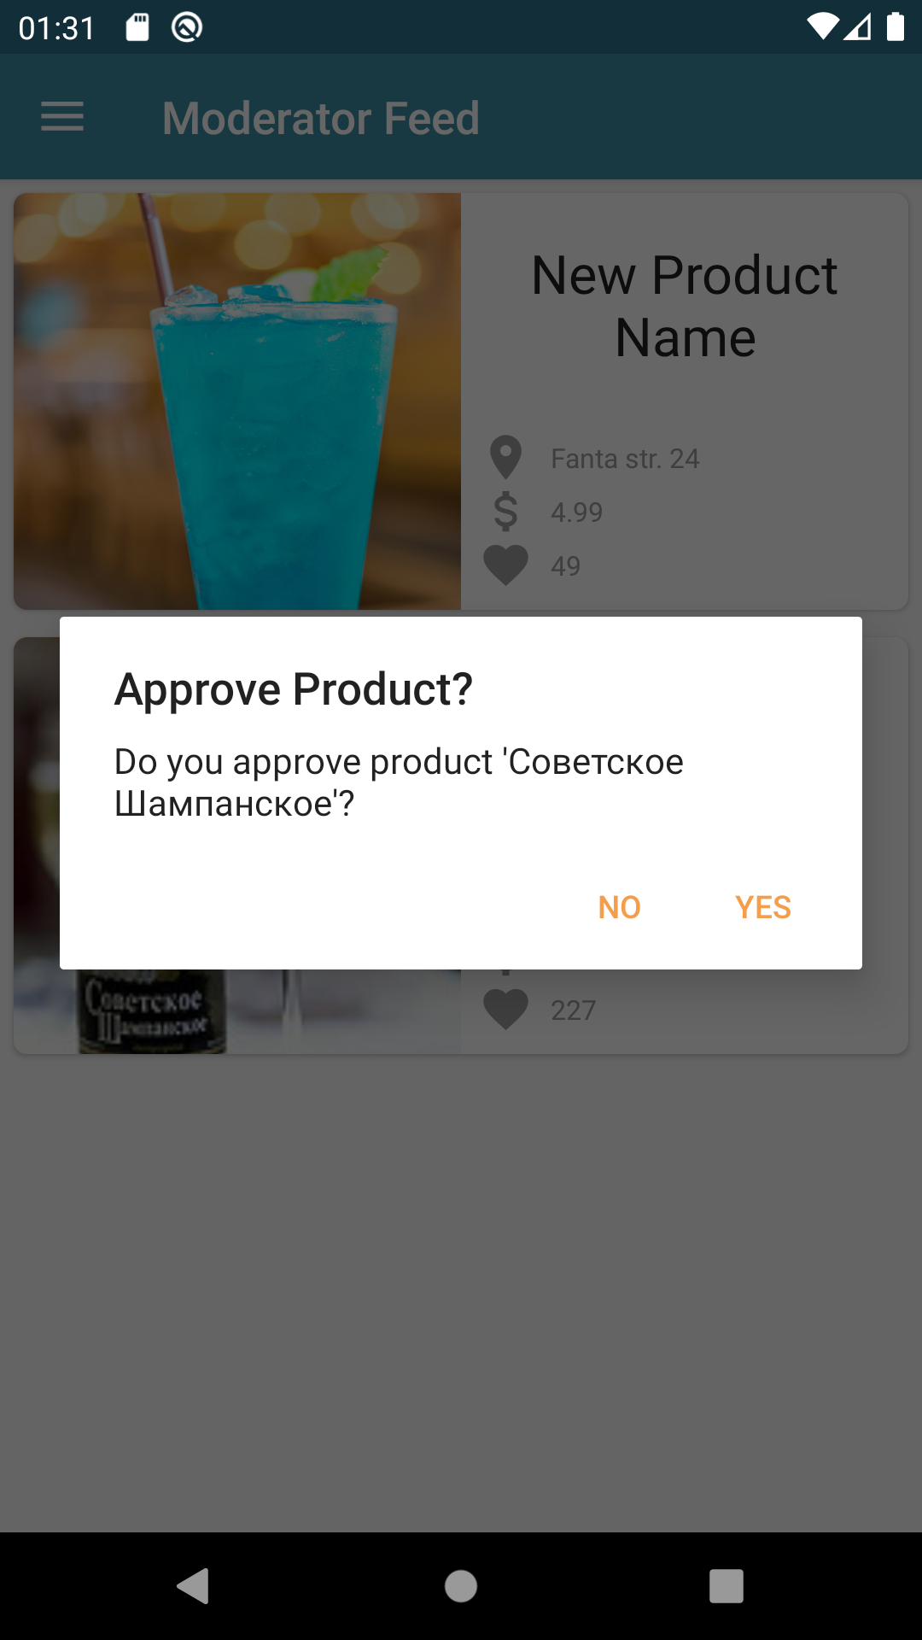
Интерфейс

Slide 13
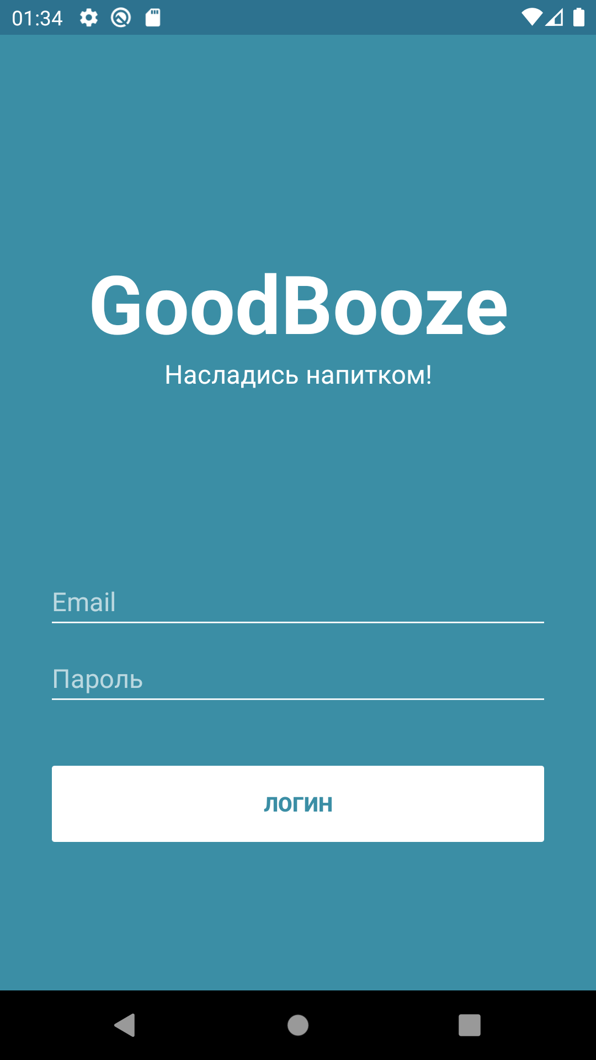
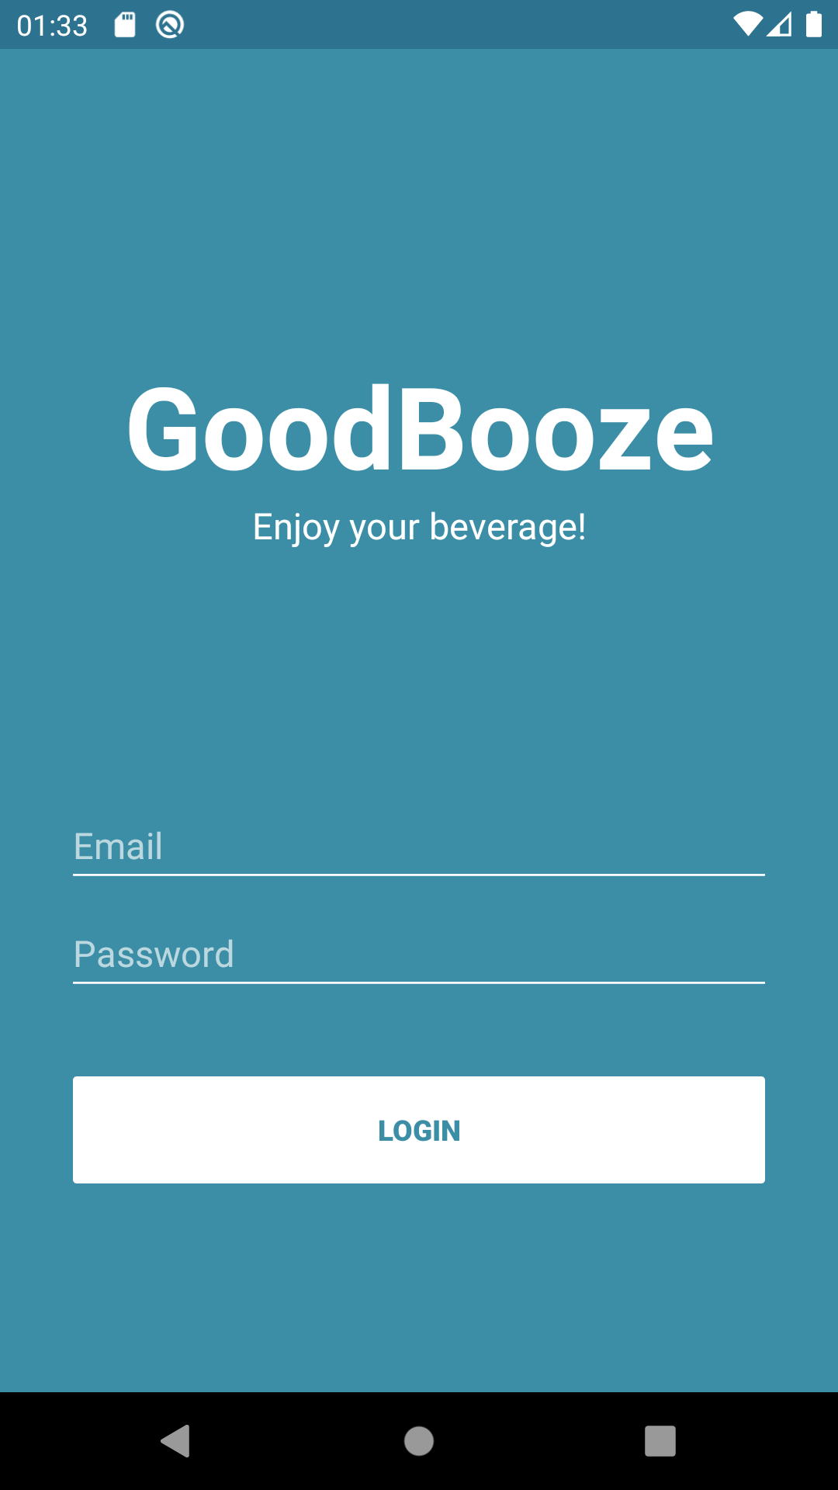
Интерфейс

Slide 14
Перспективы
Поддержка еды и блюд
Сотрудничество с магазинами и заведениями
Улучшение алгоритмов рекомендаций
Распознавание еды/напитков камерой

Slide 15
Спасибо за внимание.

